Slide 1



J S P
20152496
이다희

Slide 2




JSP 화면 설계
1
회원탈퇴완료
회원가입완료
회원탈퇴
회원가입
메인
로그인완료
리스트
로그인
정보수정
로그아웃
정보수정완료

Slide 3
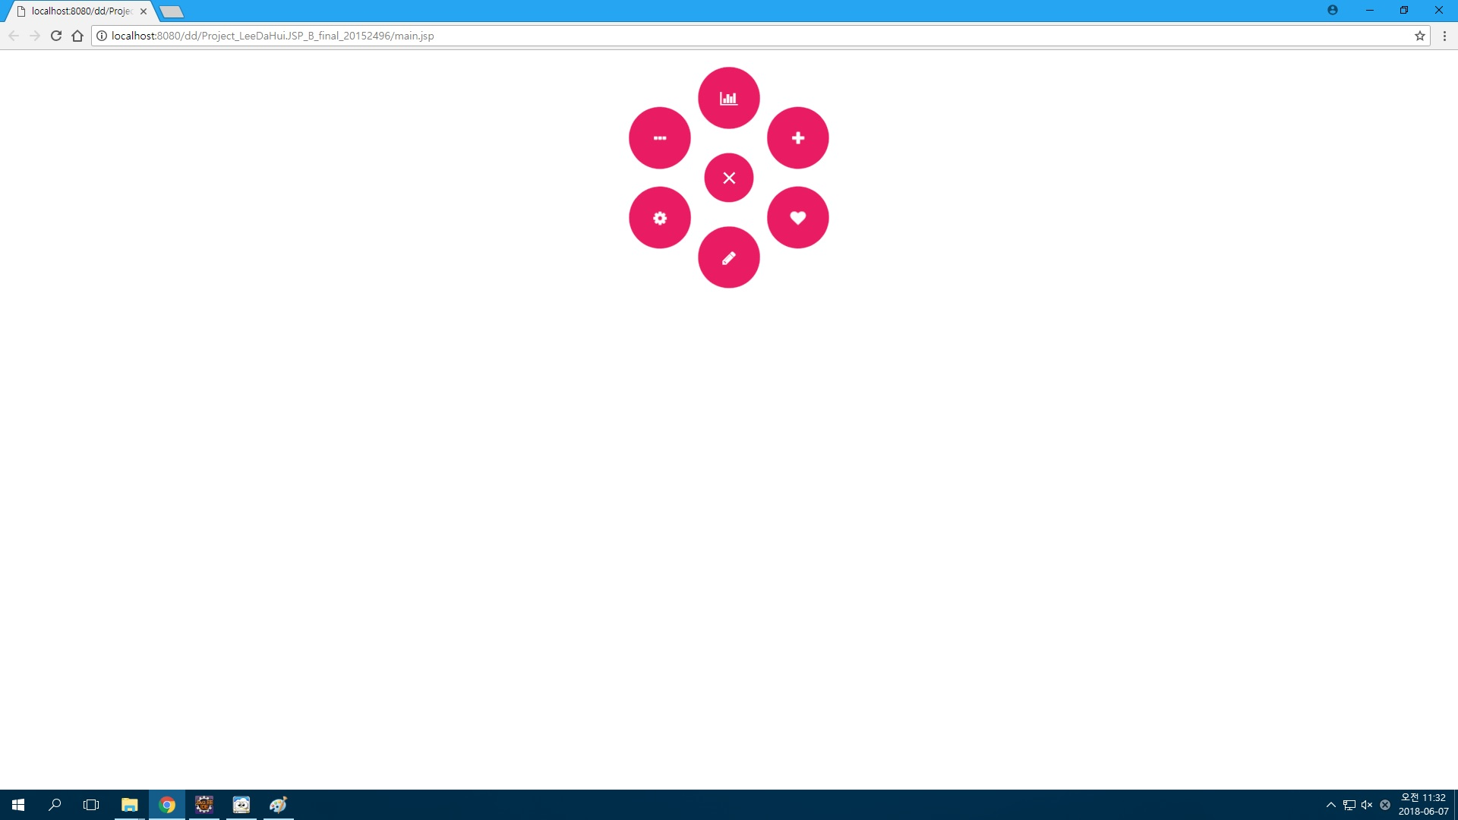

메인 화면
1

Slide 4

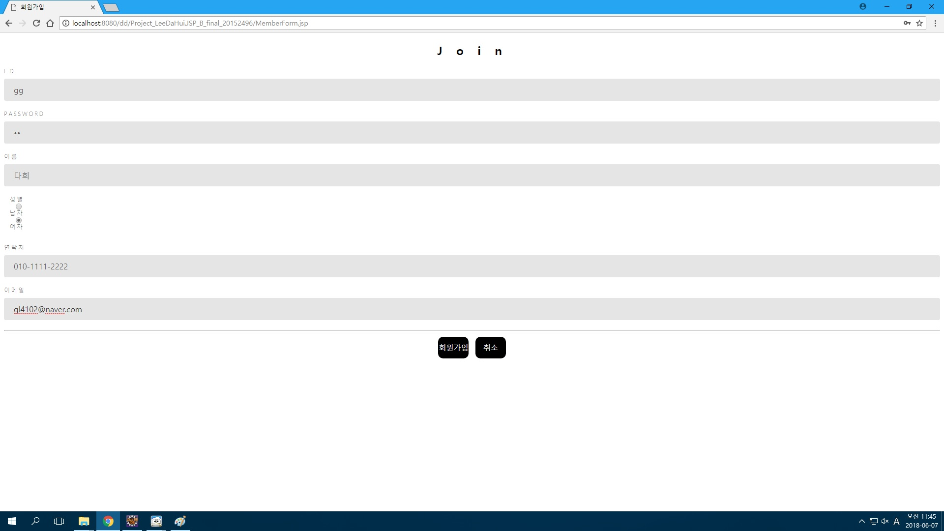

회원가입 화면
2

Slide 5
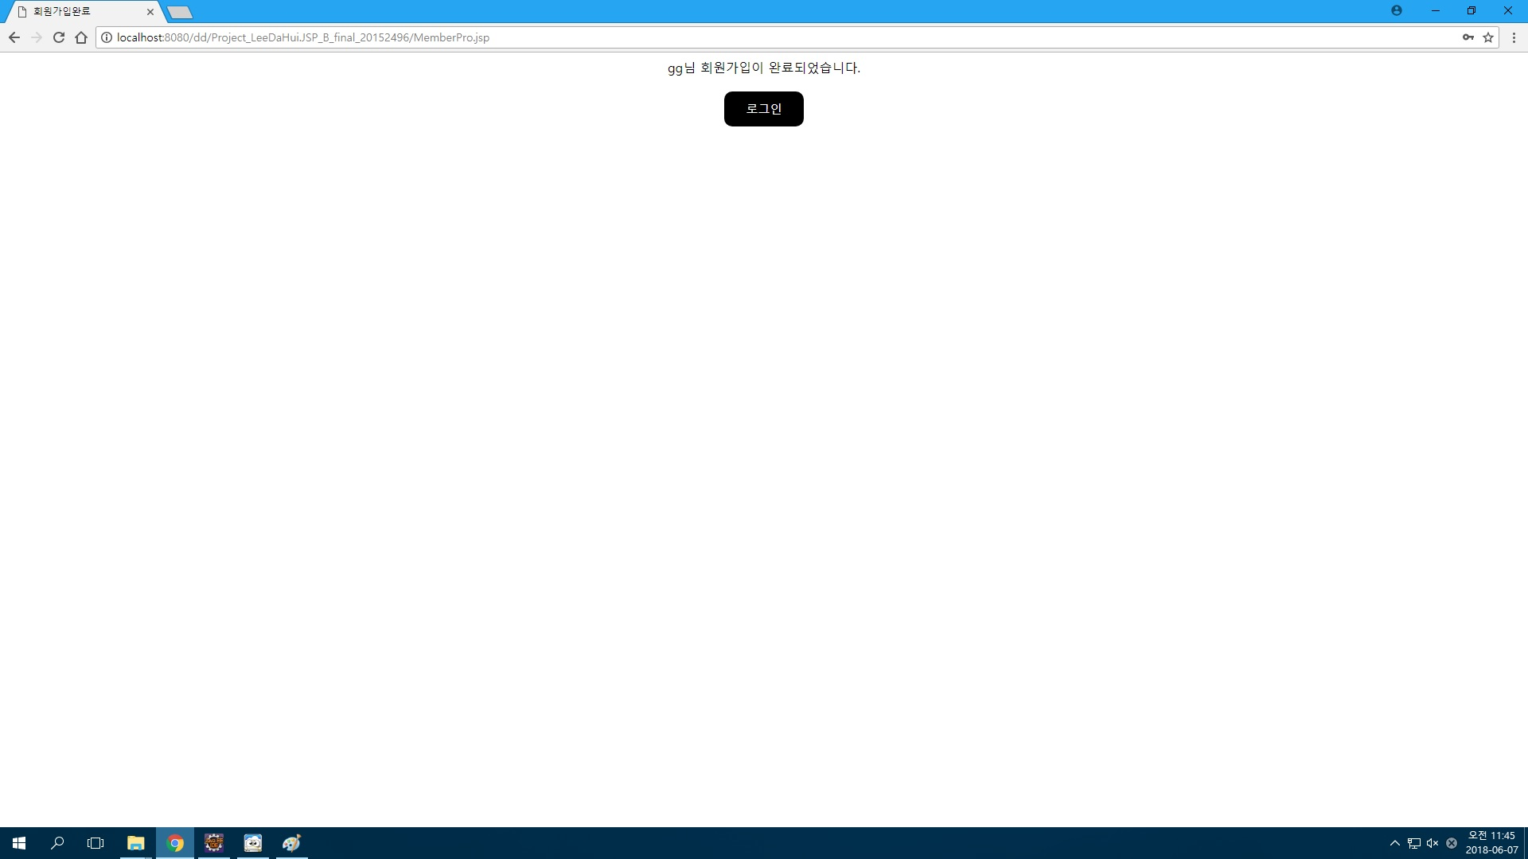


3
회원가입 완료 화면

Slide 6
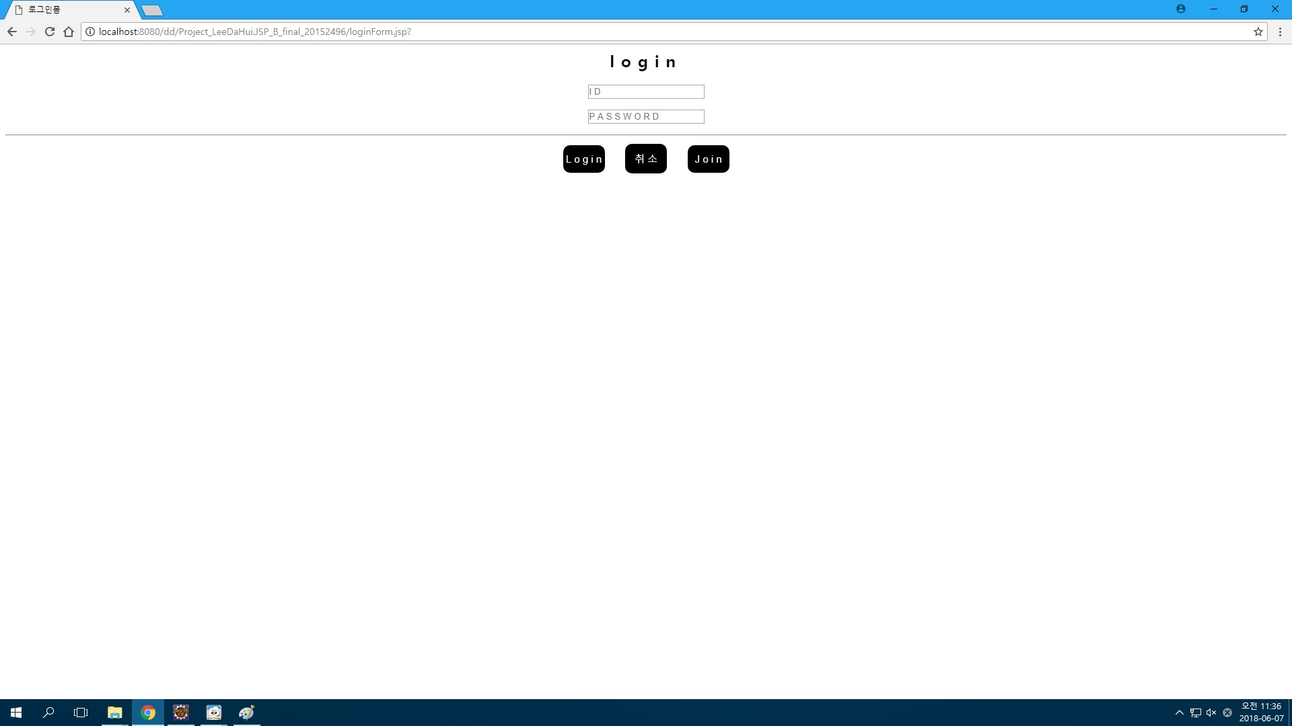
로그인 화면
4

Slide 7
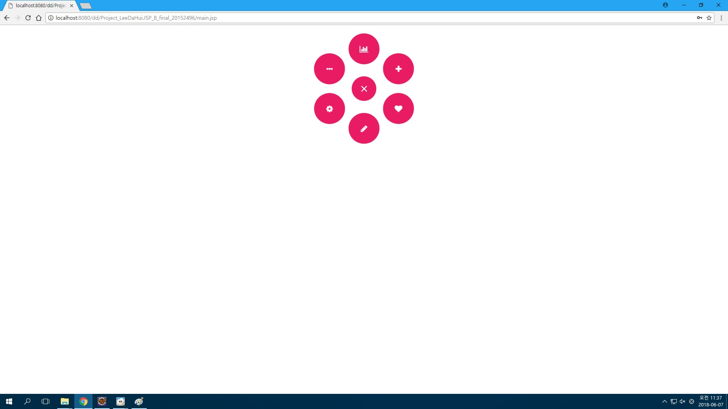

로그인 완료 화면
5
로그인이 완료되어
메인 화면으로
이동하였다.

Slide 8
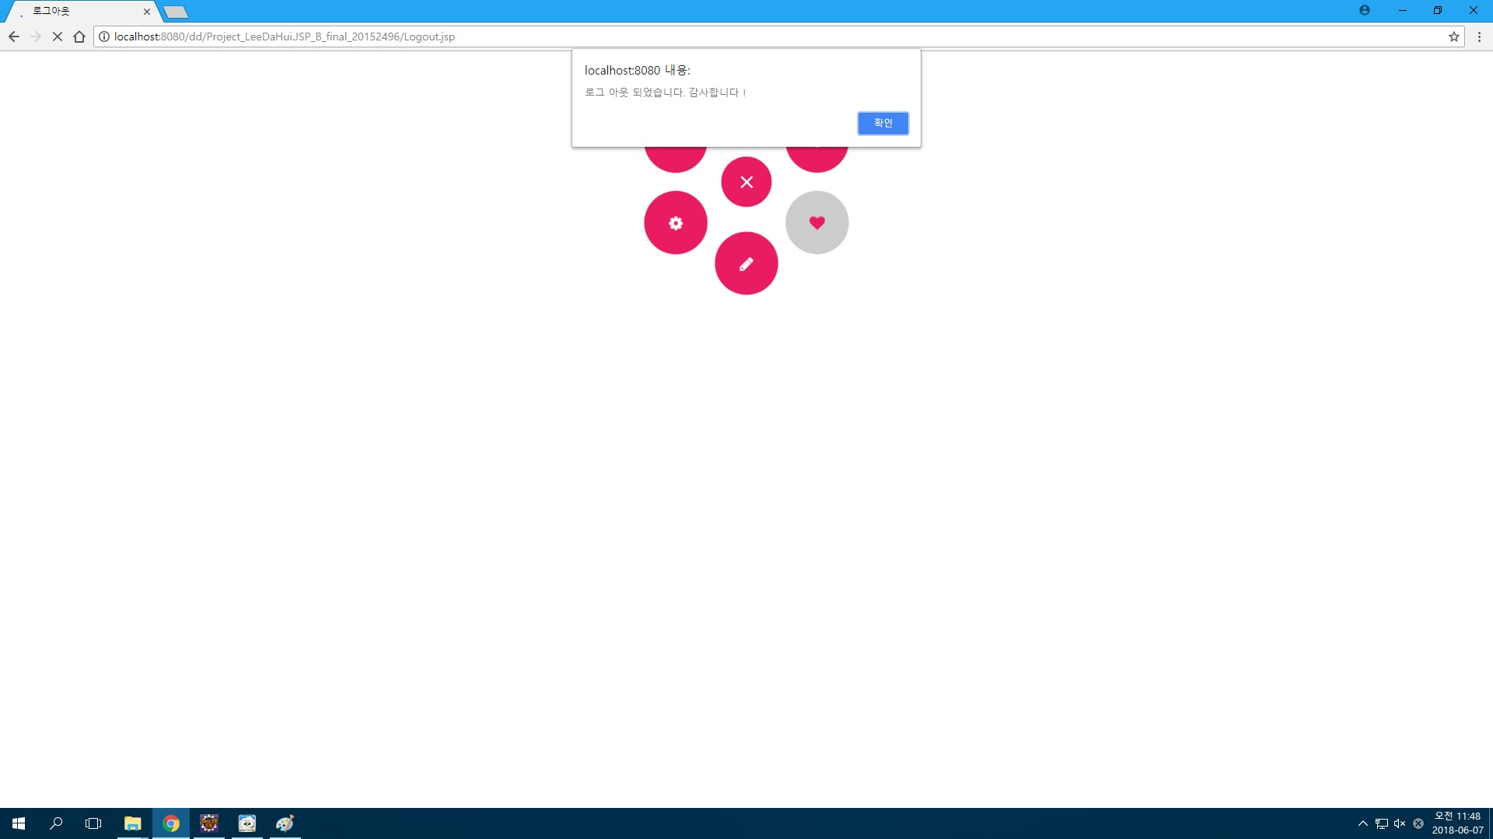
로그아웃 화면
6

Slide 9

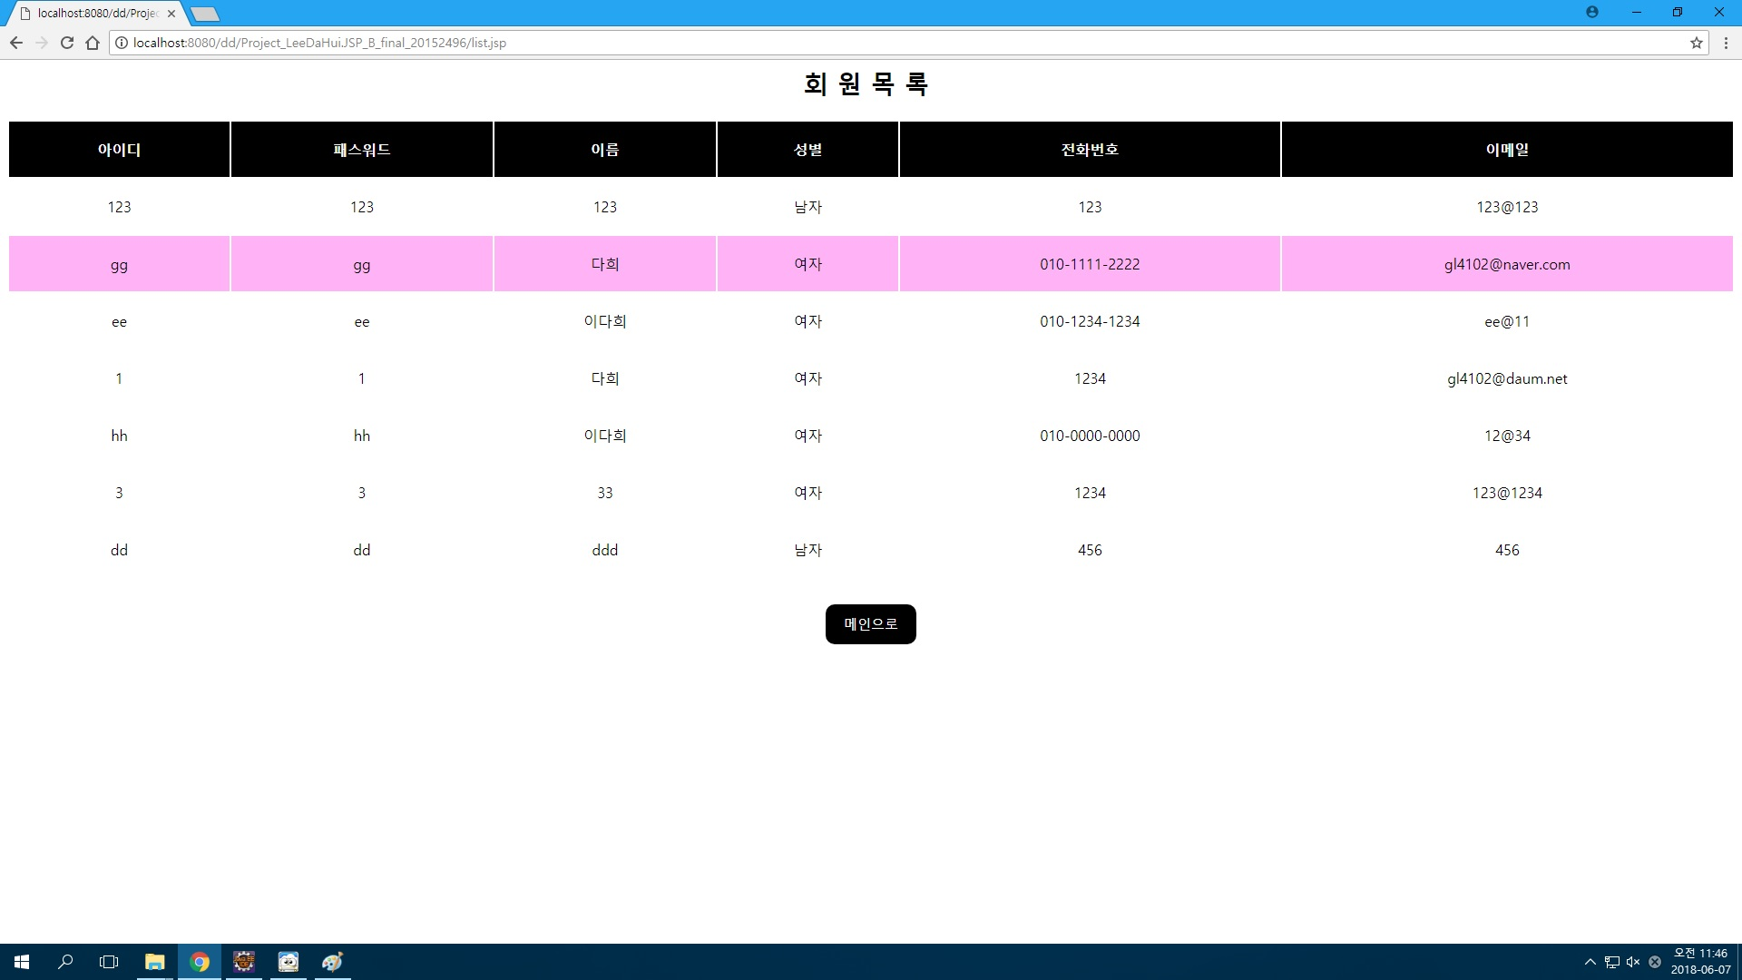

수정 전 회원 리스트 화면
7

Slide 10
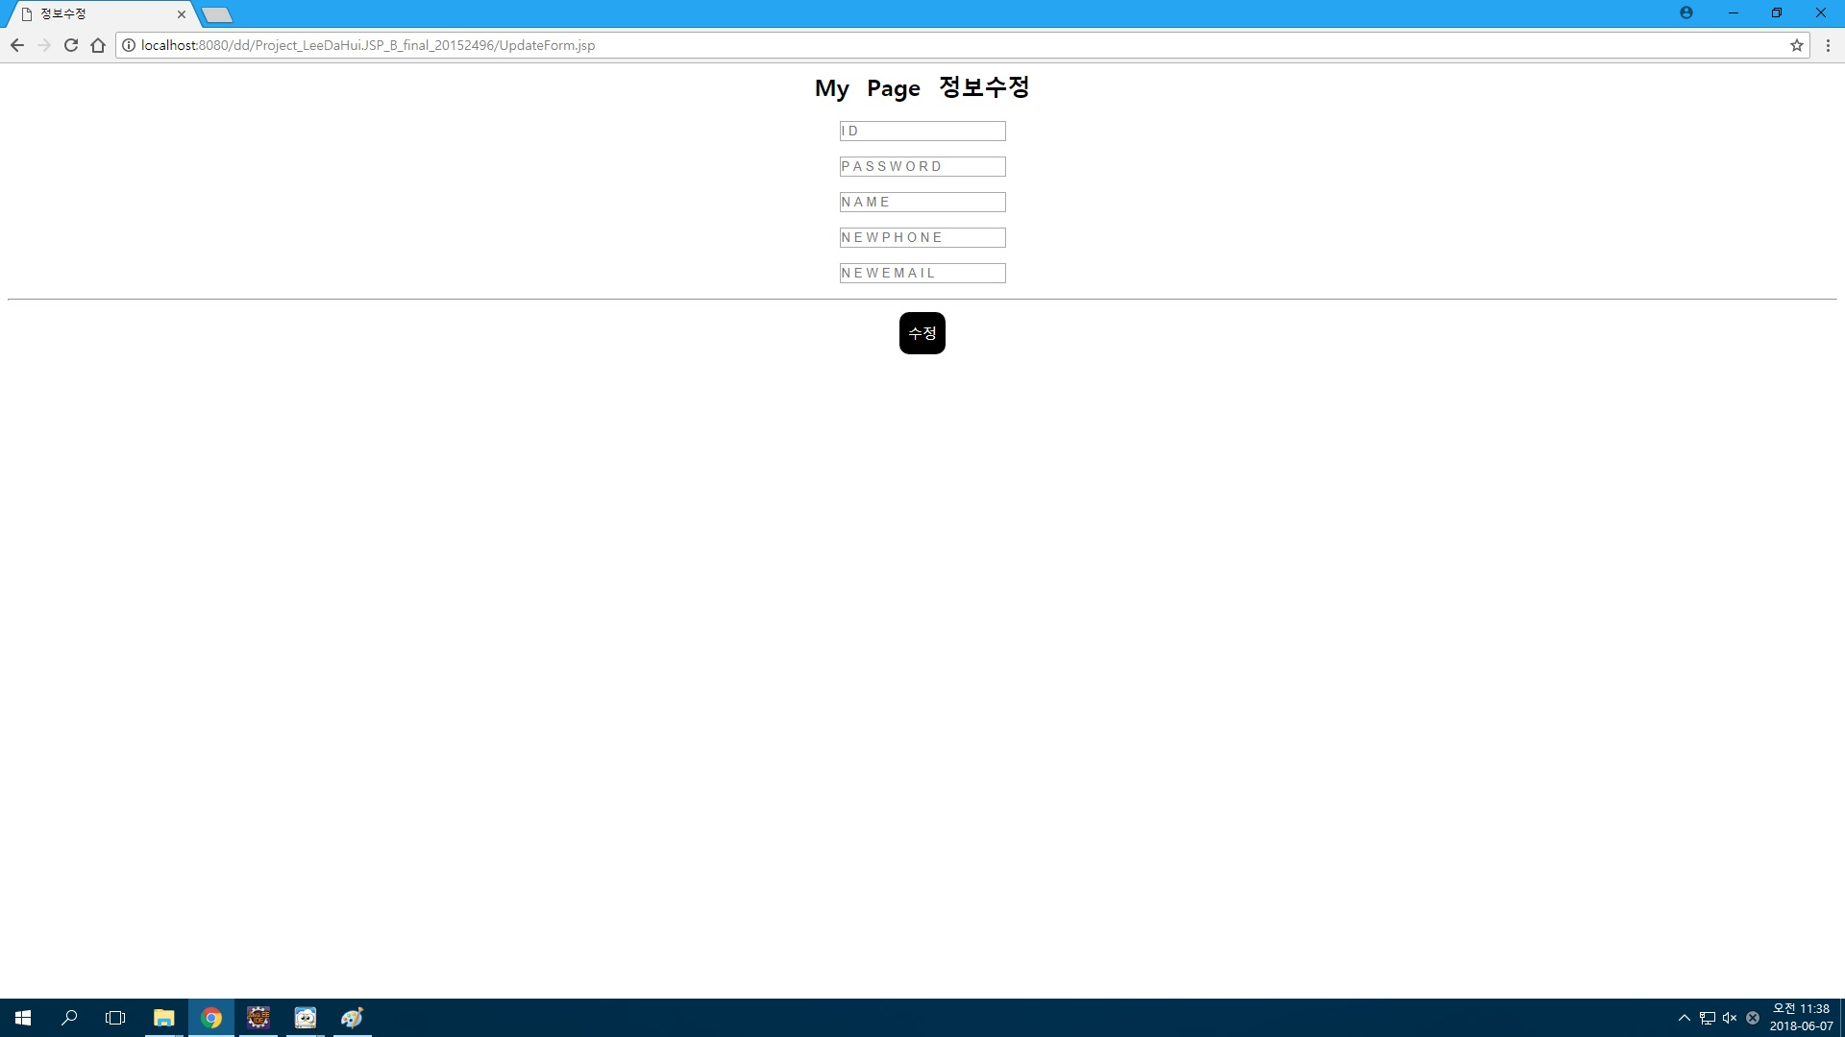
회원 정보 수정 화면
8

Slide 11
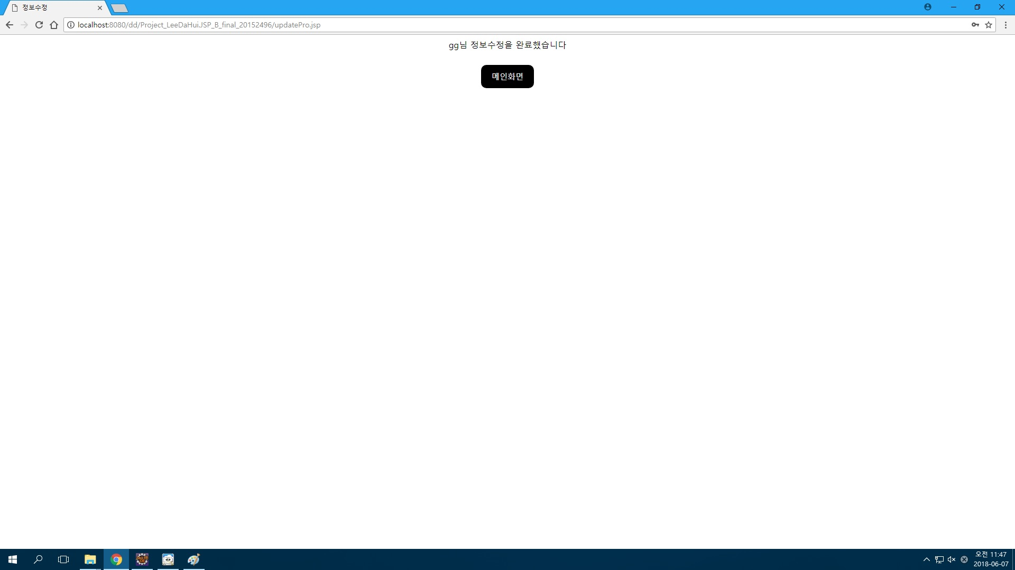
회원 정보 수정 완료 화면
9

Slide 12

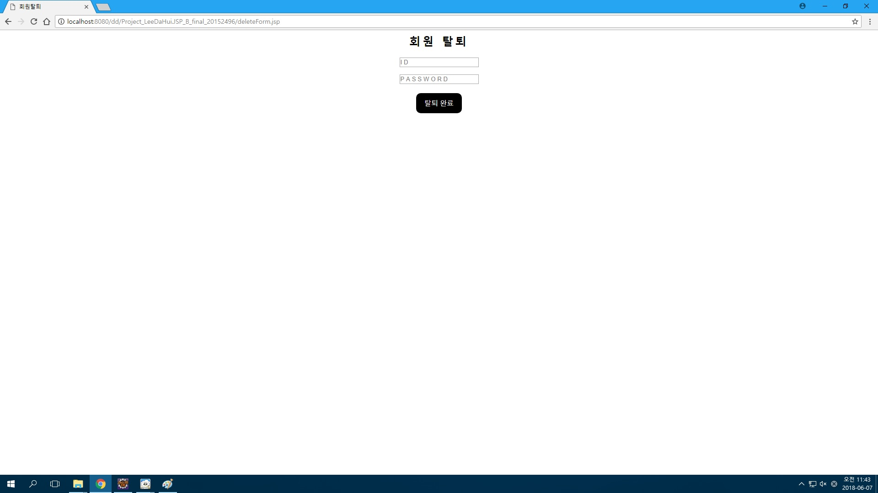

회원 탈퇴 화면
10

Slide 13
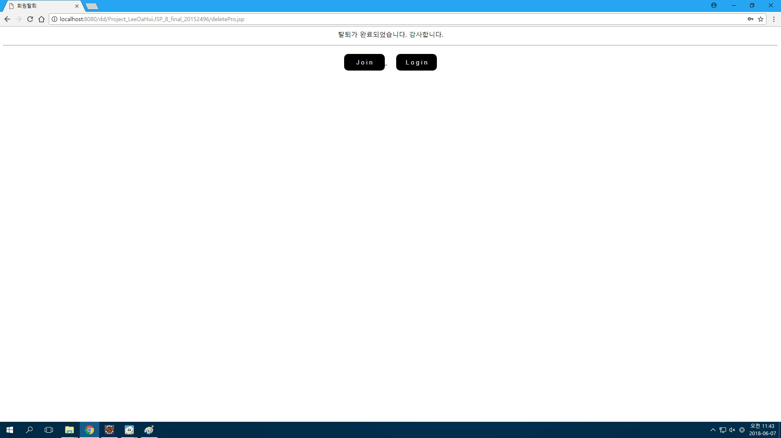
회원 탈퇴 완료 화면
11

Slide 14
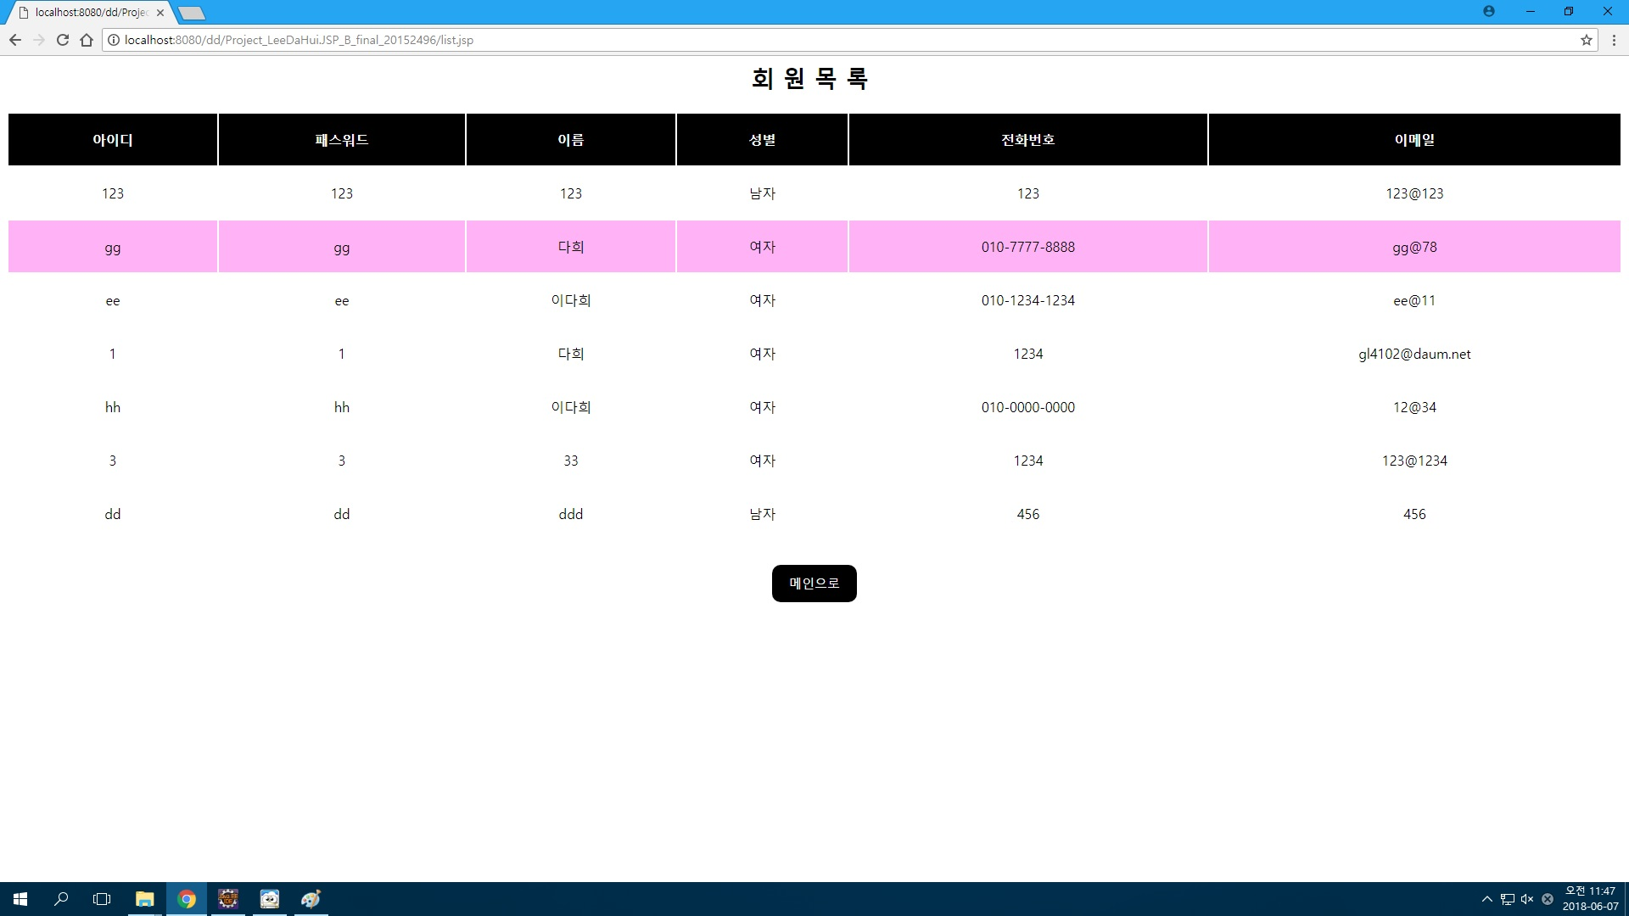

회원 탈퇴 완료된 리스트 화면
12

Slide 15

감사합니다.

